Slide 1
Единство многообразия
Неделя профилактики экстремизма
06.12-10.12
2021 г.

Slide 2
УЧАСТНИКИ НЕДЕЛИ
Учащиеся 1 – 11 классов
ГБОУ Школа № 1356

Slide 3
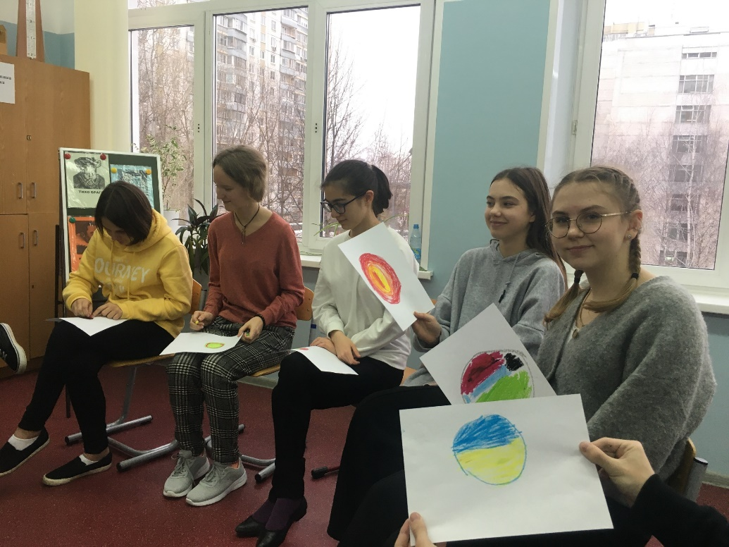
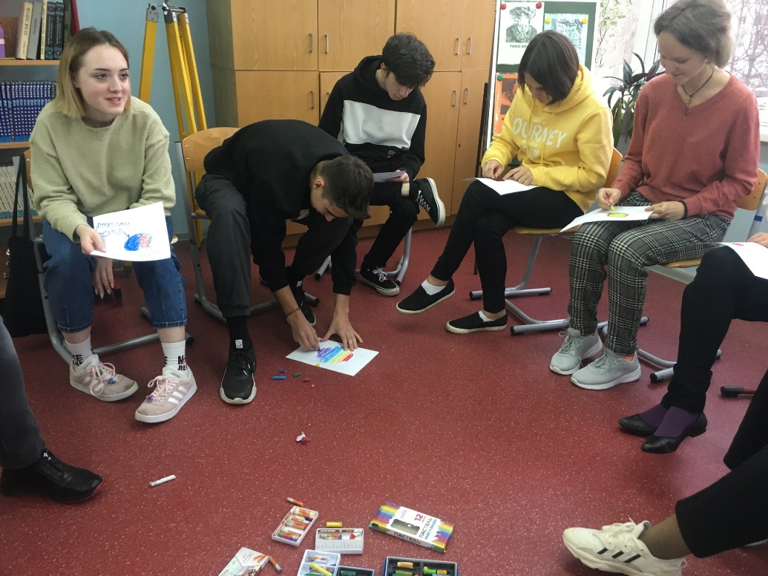
ПОНЕДЕЛЬНИК КЛАССНЫЙ ЧАС В 9 КЛАССЕ «ПРОФЕССИОНАЛЬНОЕ САМООПРЕДЕЛЕНИЕ. МНОГООБРАЗИЕ МИРА ПРОФЕССИЙ»

Slide 4
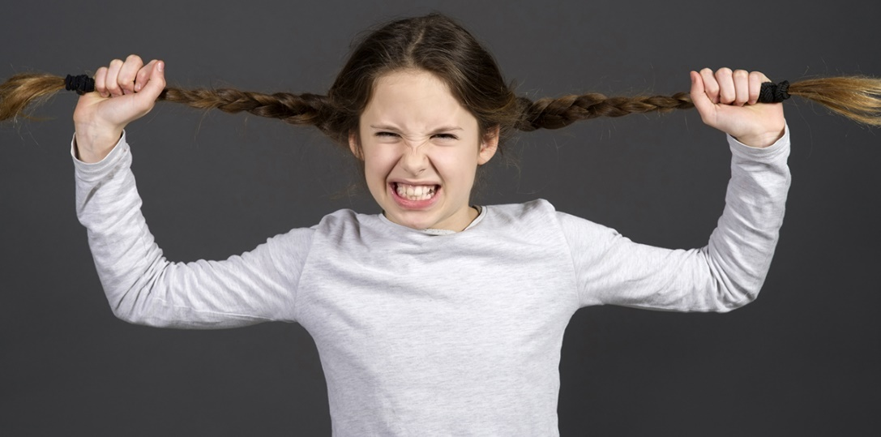
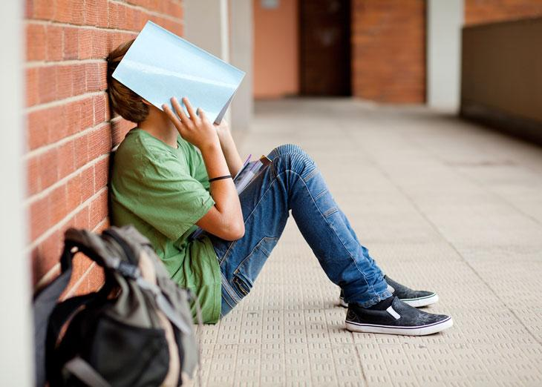
ВТОРНИК КЛАССНЫЙ ЧАС В 4 КЛАССЕ «ТРУДНОСТИ ВЗРОСЛЕНИЯ»

Slide 5
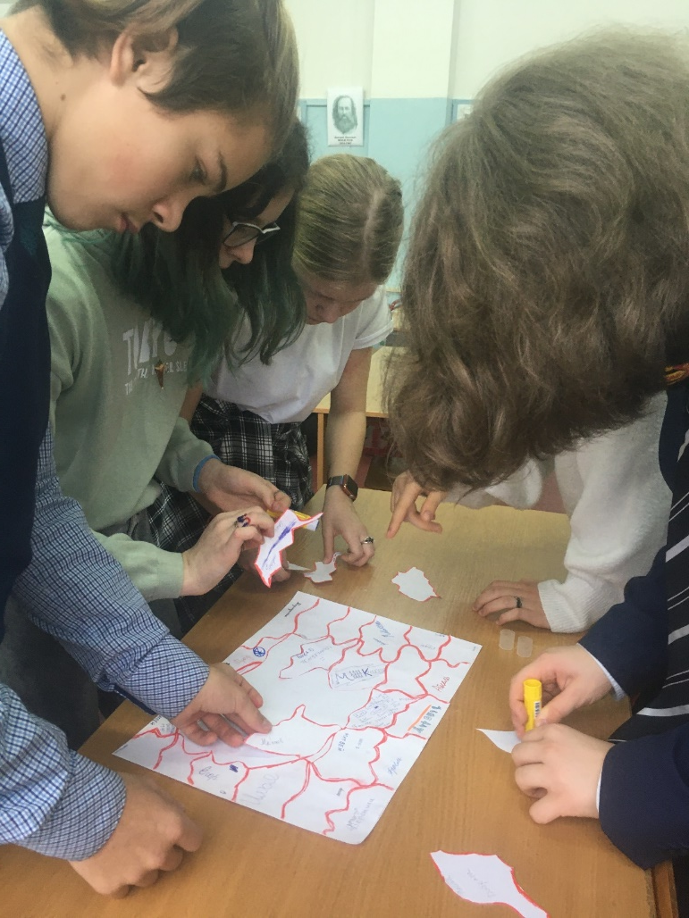
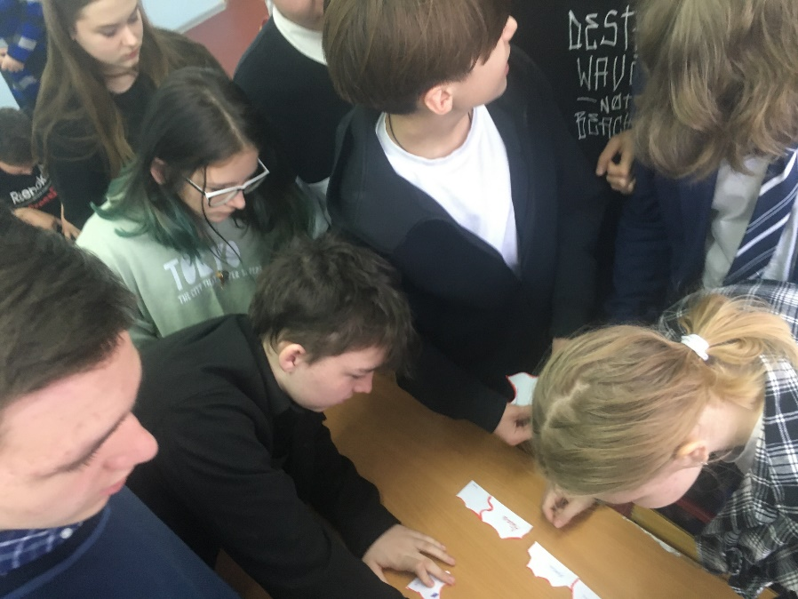
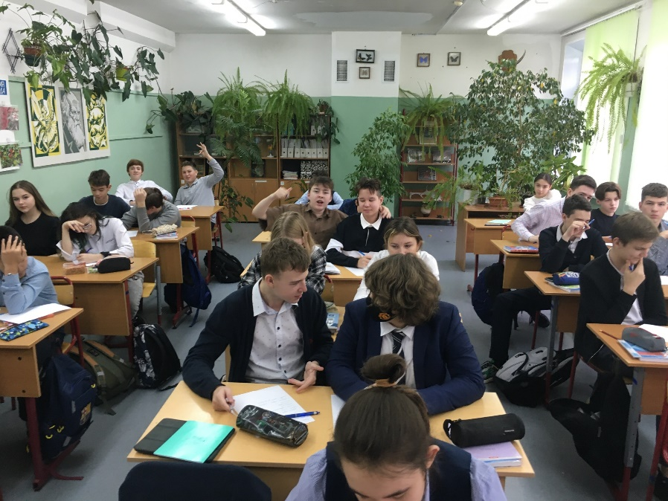
СРЕДА КЛАССНЫЙ ЧАС В 8 КЛАССЕ «КАЖДЫЙ ВАЖЕН!»

Slide 6
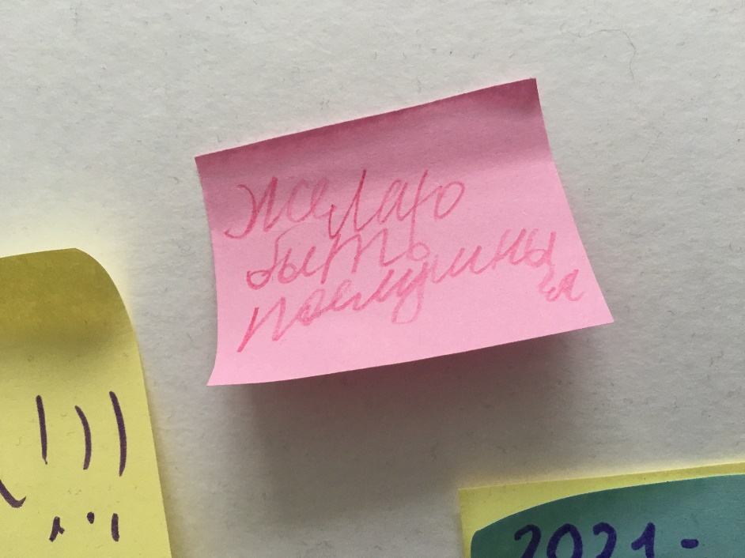
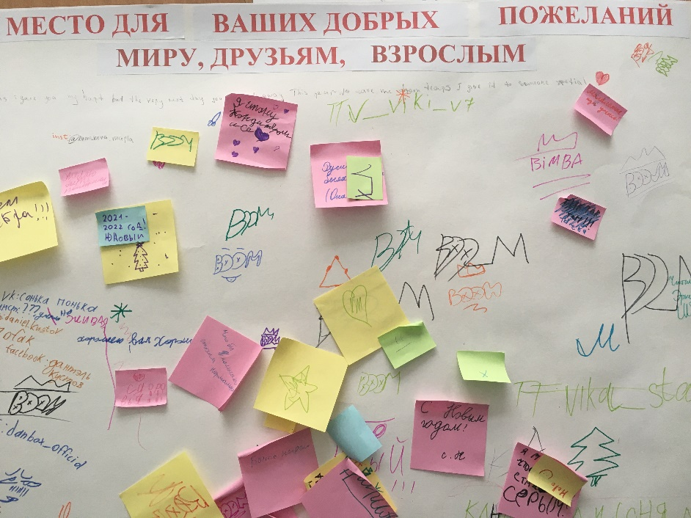
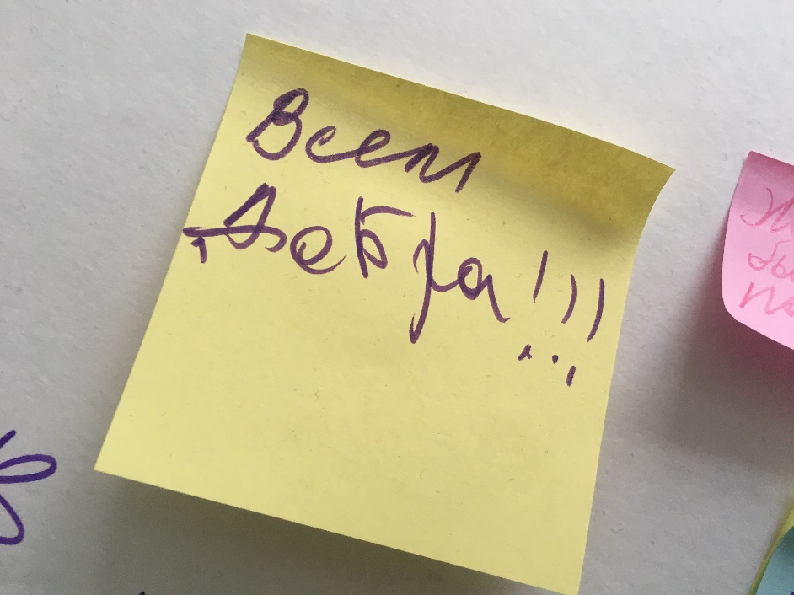
ЧЕТВЕРГ «АКЦИЯ ДОБРЫХ ПОЖЕЛАНИЙ»

Slide 7
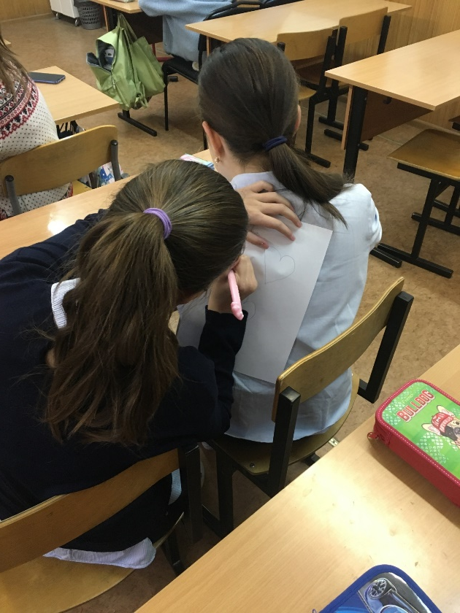
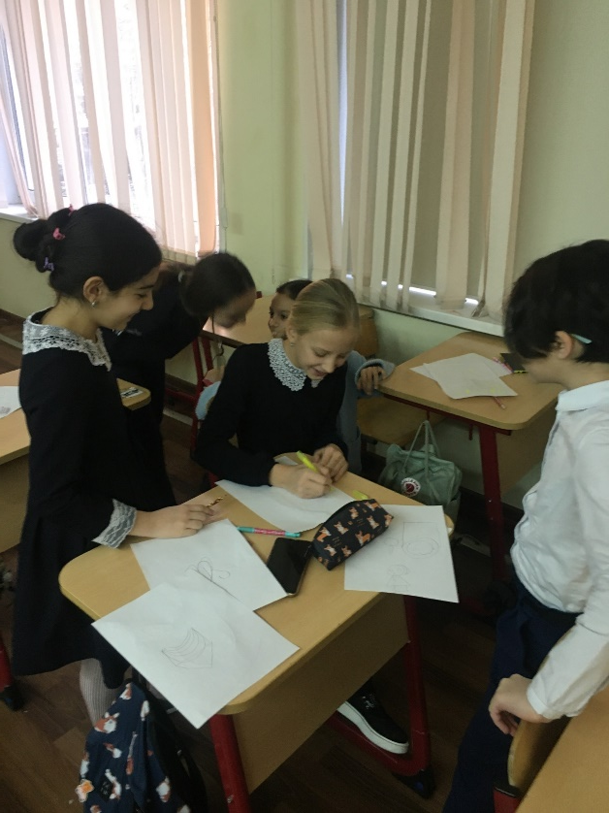
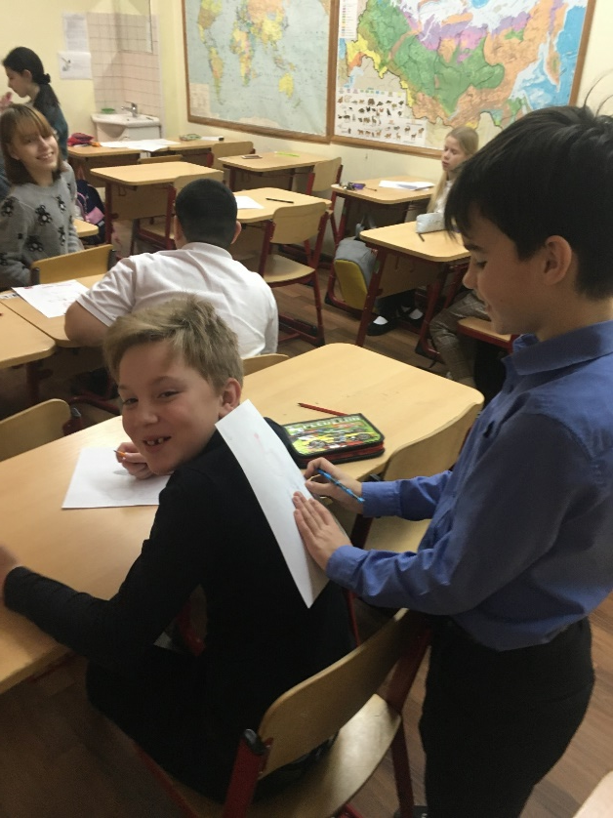
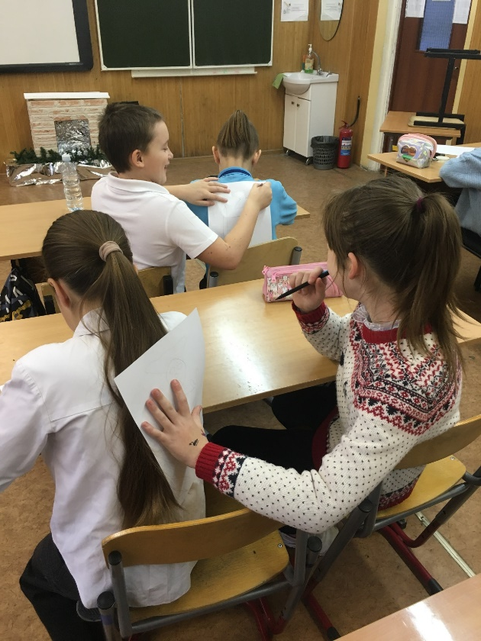
ПЯТНИЦА КЛАССНЫЙ ЧАС ДЛЯ ПЯТИКЛАССНИКОВ «ПОНИМАЕМ ЛИ МЫ ДРУГ ДРУГА»

Slide 8
ОРГАНИЗАТОРЫ НЕДЕЛИ
Педагог-психолог Смыковская Н.Л.
Педагог-психолог Пелевина Е.Г.
Заместитель директора по социализации и воспитательной работе Костина Я.И.

